Slide 1
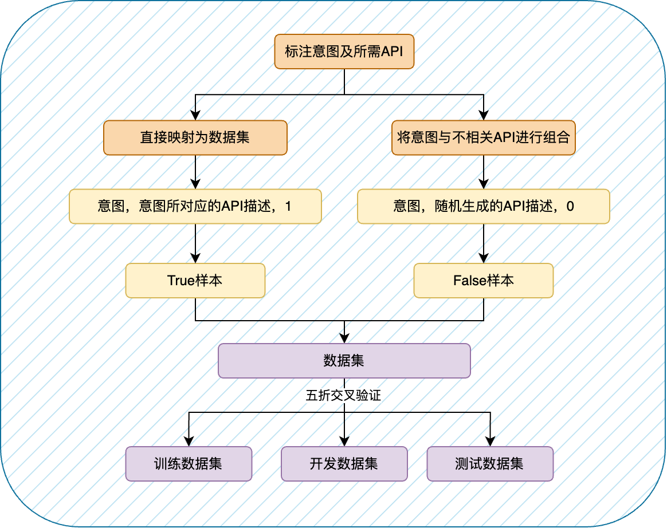
数据构建步骤
人工标注完成60条API与100条意图数据。将100条意图数据与其对应的API进行拼接作为True样本。将意图与不相关的API描述进行组合生成False样本。上述两种样本成为语义相似度模型的数据集，采用五折交叉验证的方法来划分训练、开发与测试数据集。

Slide 2
数据集示例
intent | description | label
如果到家距离小于5km，则为我用百度地图叫一辆车去回家 | 描述摘要:计算两点之间的距离。 | 1
如果到家距离小于5km，则为我用百度地图叫一辆车去回家 | 描述摘要:测试条件是否为真 | 1
如果到家距离小于5km，则为我用百度地图叫一辆车去回家 | 描述摘要:请求从指定的上车地点乘车到指定的下车地点。 | 1
如果到家距离小于5km，则为我用百度地图叫一辆车去回家 | 描述摘要:从音乐资料库中筛选音乐。 | 0
如果到家距离小于5km，则为我用百度地图叫一辆车去回家 | 描述摘要: 判断是否连接蓝牙 | 0
如果到家距离小于5km，则为我用百度地图叫一辆车去回家 | 描述摘要:打开指定的应用. | 0
在构建完成的数据集中，正负样本比例为1比1，正样本数目为221条，负样本数目为221条。

Slide 3
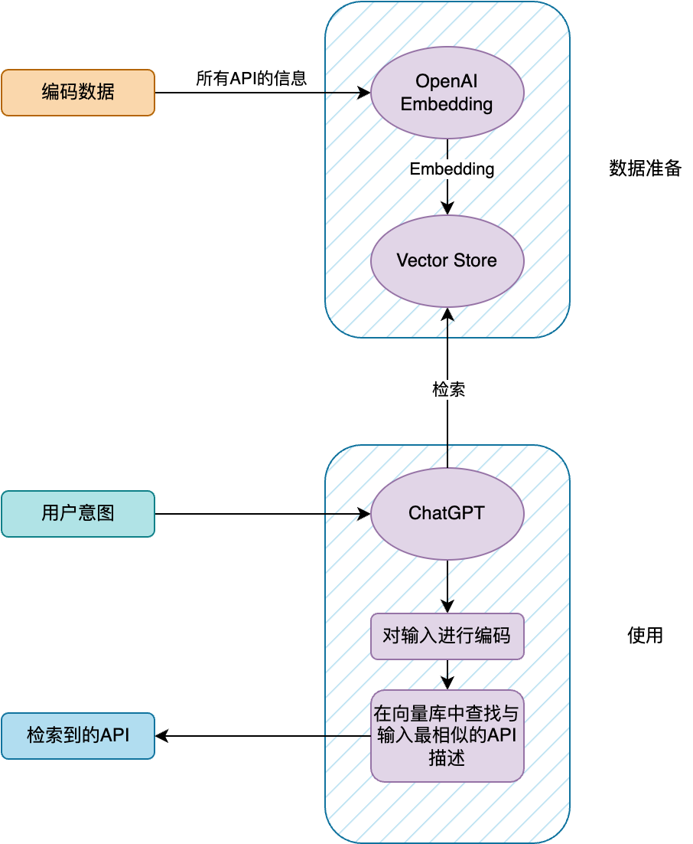
模型选型1 OpenAI系列
使用text-embedding-ada-002对API描述数据进行编码Embedding，编码结果存储于Chorma向量数据库。
每次用户输入时，仅仅需要将输入进行编码，然后根据输入编码结果在向量数据集中查找与之相近的结果。

Slide 4
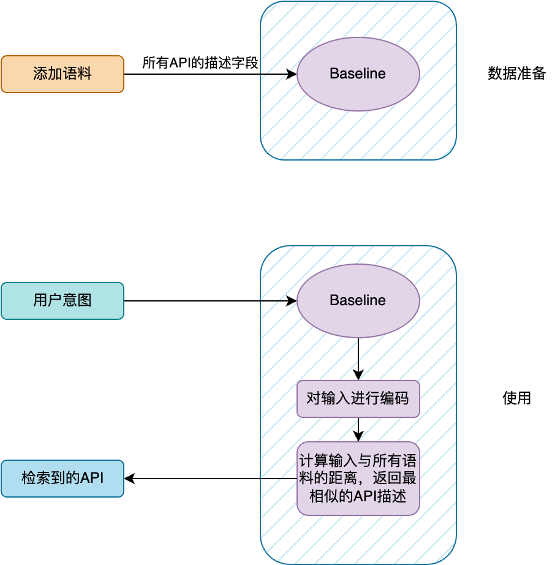
模型选型2 基线模型
基线模型为一个文本向量表征模型：shibing624/text2vec-base-chinese，通过将用户意图转为向量矩阵实现了文本相似度的匹配。

Slide 5
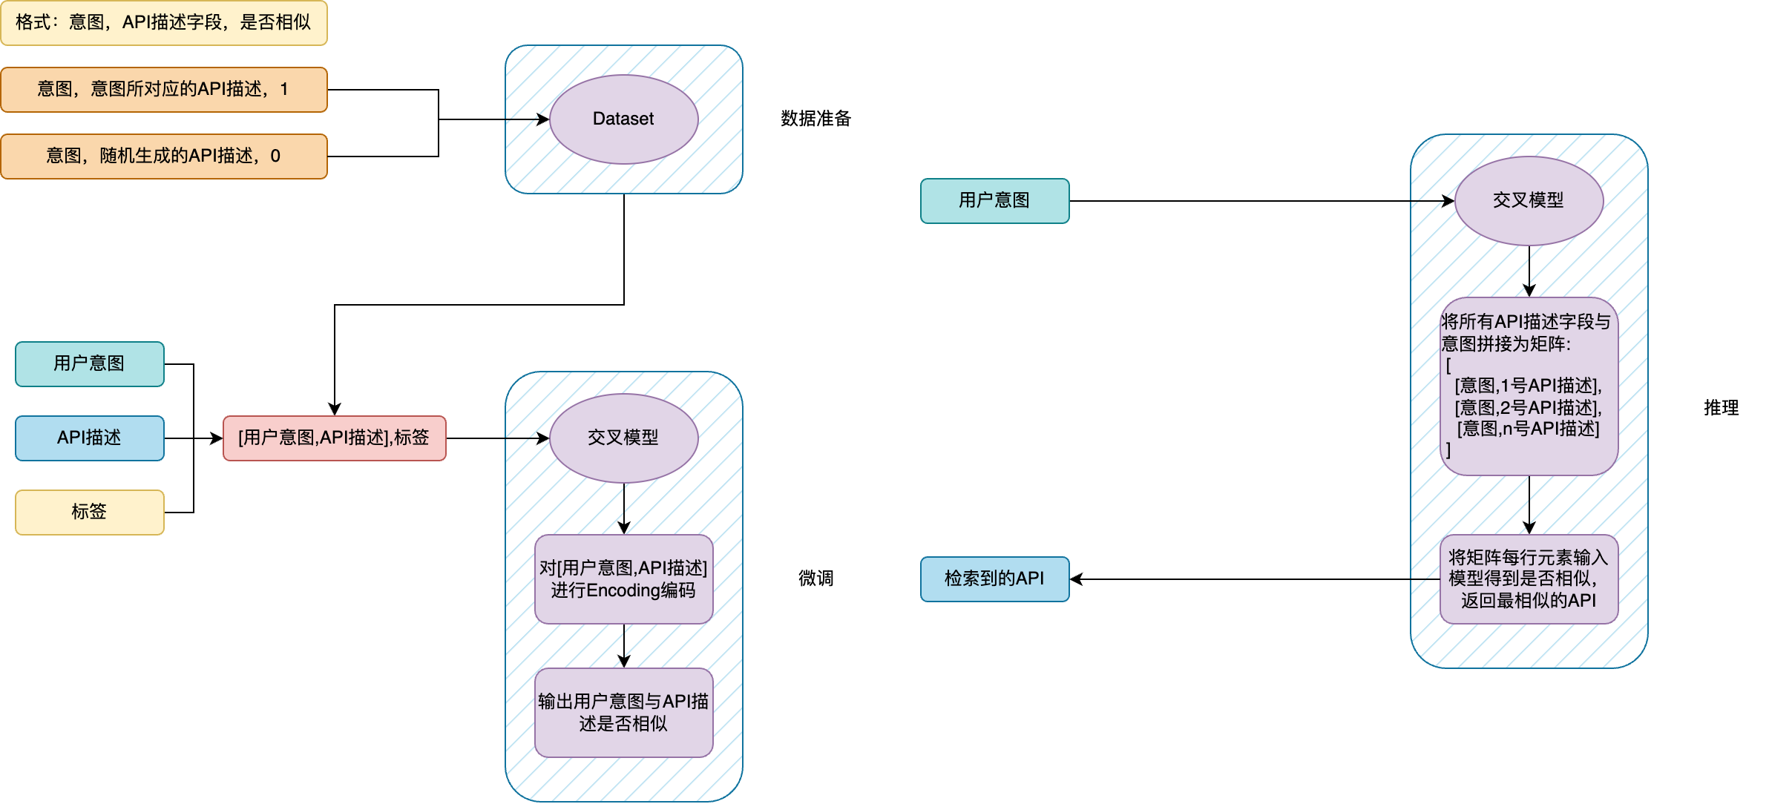
模型选型3 交叉模型

Slide 6
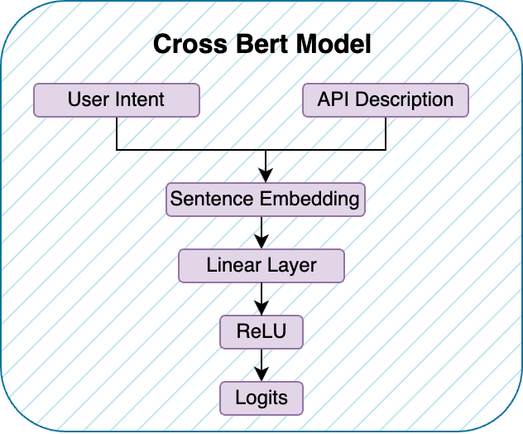
交叉模型结构
交叉模型强调两个文本之间的相互关系，通过将用户意图与API的描述字段同时进行编码，让BERT模型判断两句话是否具有相关性。

Slide 7
交叉模型输出阈值的选择
epoch | threshold | accuracy | recall | precision | f1
10 | 0.1 | 0.5 | 0.8095 | 0.2982 | 0.4359
10 | 0.2 | 0.5 | 0.8065 | 0.3968 | 0.5319
10 | 0.3 | 0.5 | 0.8421 | 0.4571 | 0.5926
10 | 0.4 | 0.5 | 0.8293 | 0.4789 | 0.6071
10 | 0.5 | 0.5 | 0.7647 | 0.5493 | 0.6393
10 | 0.6 | 0.5 | 0.7273 | 0.5797 | 0.6452
10 | 0.7 | 0.5 | 0.6613 | 0.6406 | 0.6508
10 | 0.8 | 0.5 | 0.6027 | 0.7458 | 0.6667
10 | 0.9 | 0.5 | 0.5641 | 0.8148 | 0.6667
以交叉模型在第10个Epoch下各阈值threshold对准确率、召回率、精度、F1分数的影响，实验选取0.5作为交叉模型标签的输出阈值。

Slide 8
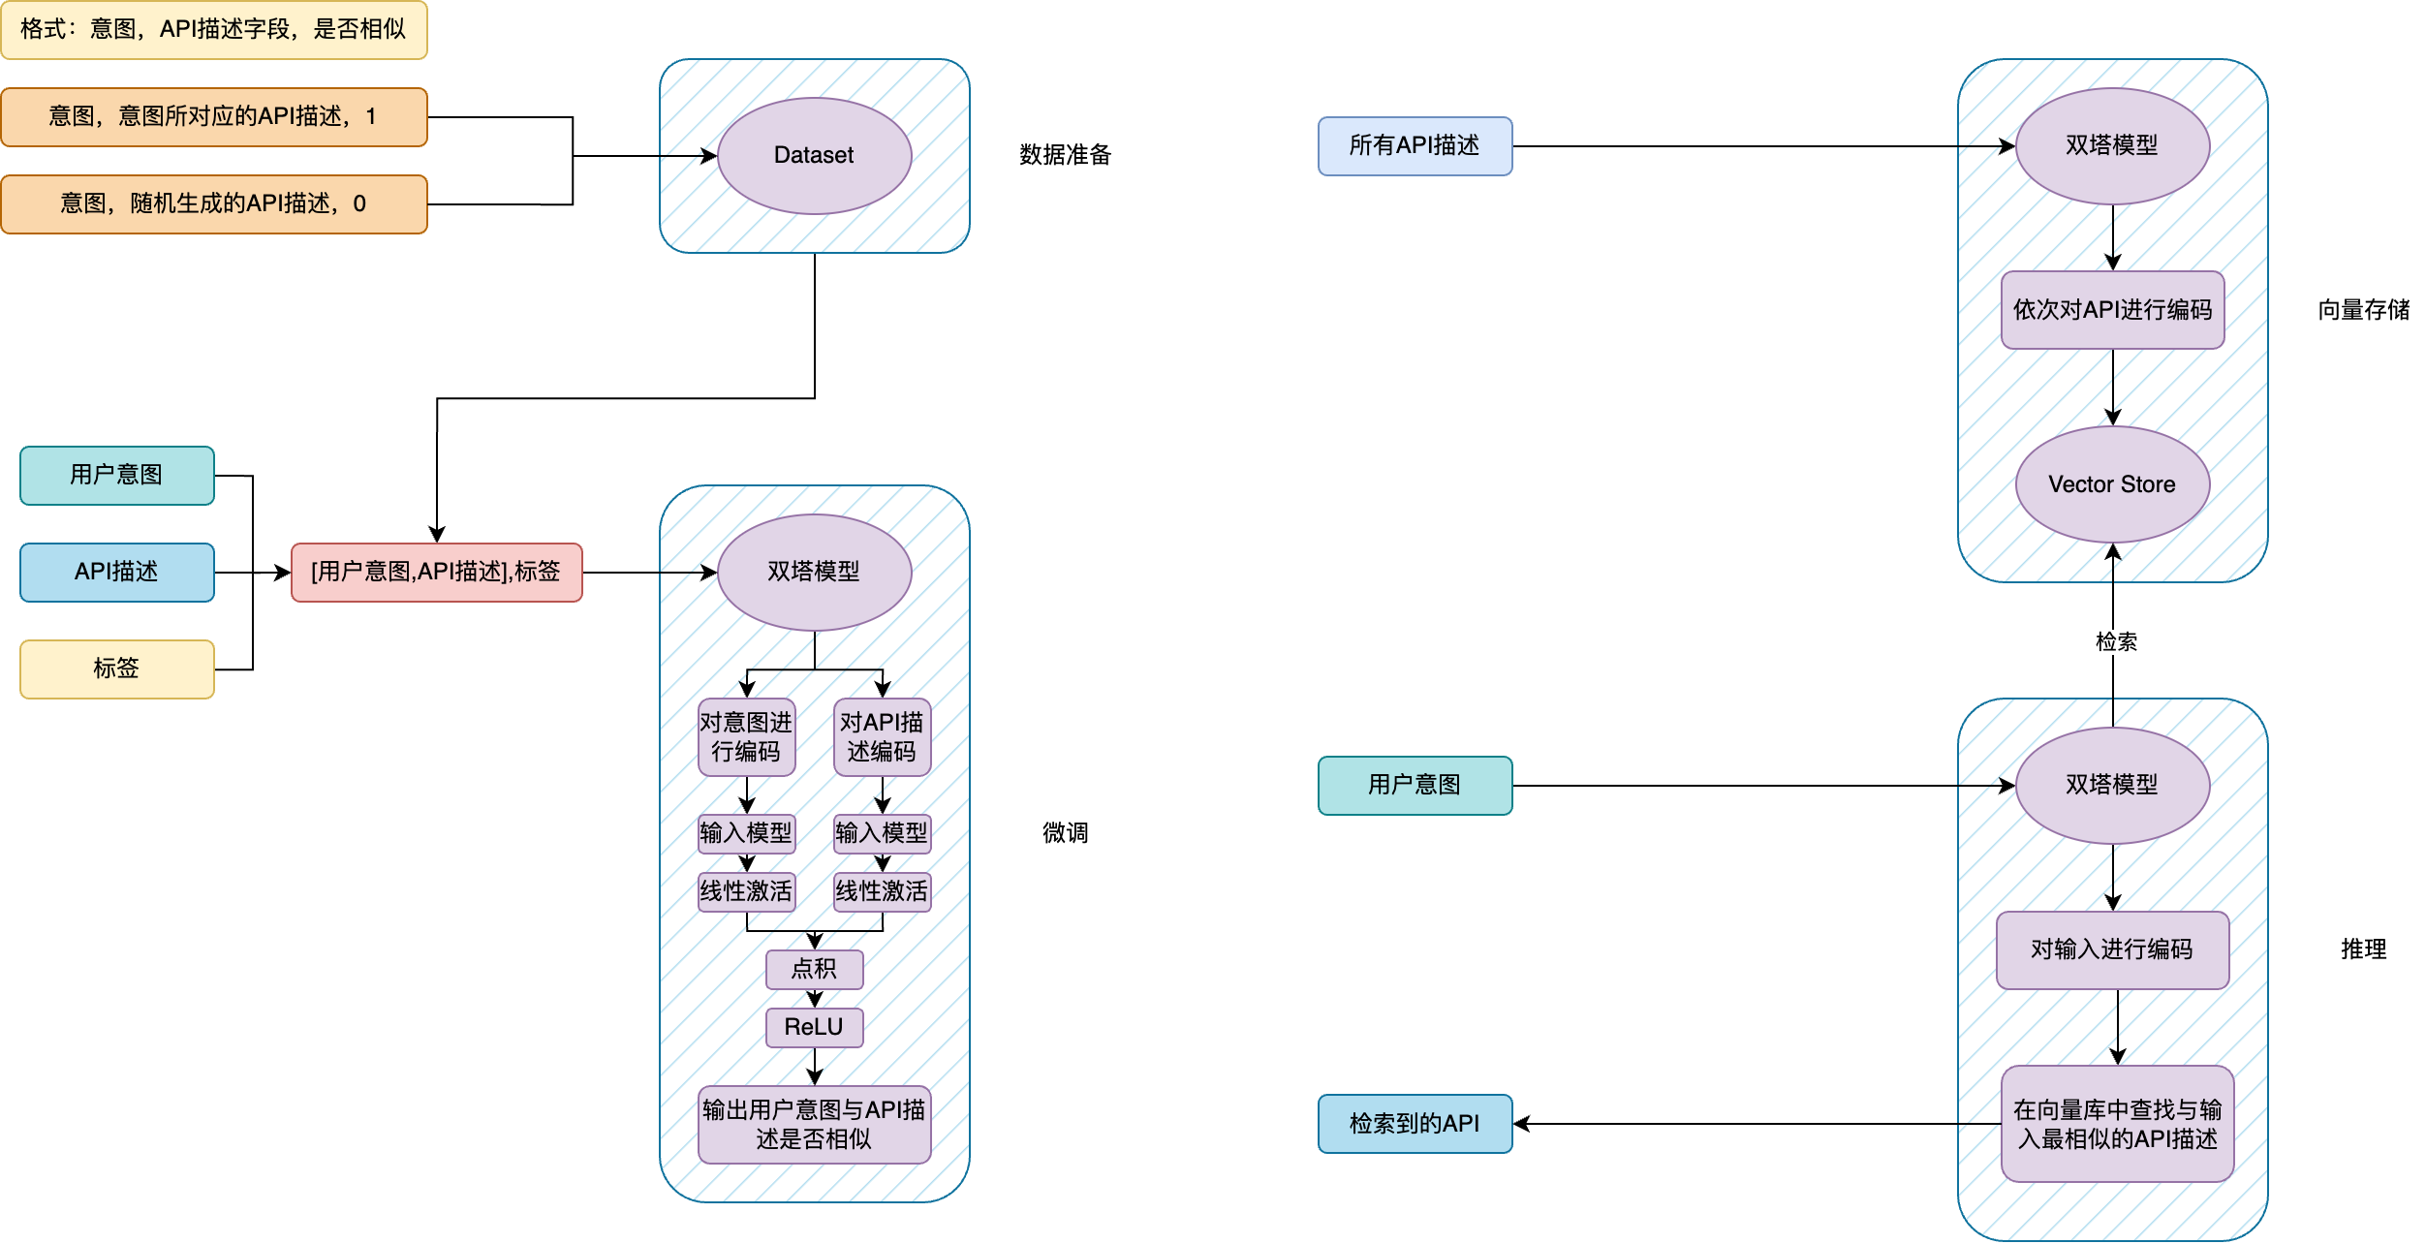
模型选型4 双塔模型

Slide 9
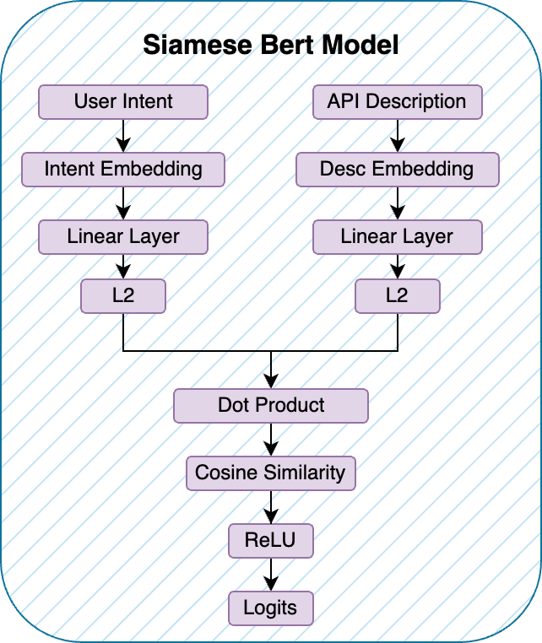
双塔模型结构
双塔模型通过将用户意图与API的描述字段分别进行编码，再分别进行线性激活。最后通过对两个编码结果进行点积运算，再计算句子的余弦距离(cosine distance)得到语义相似度。

Slide 10
双塔模型输出阈值的选择
epoch | threshold | accuracy | recall | precision | f1
10 | 0.1 | 0.6932 | 0.9318 | 0.6308 | 0.7523
10 | 0.2 | 0.6932 | 0.8864 | 0.6393 | 0.7429
10 | 0.3 | 0.7273 | 0.8409 | 0.6852 | 0.7551
10 | 0.4 | 0.7273 | 0.7727 | 0.7083 | 0.7391
10 | 0.5 | 0.7159 | 0.7273 | 0.7111 | 0.7191
10 | 0.6 | 0.7614 | 0.6818 | 0.8108 | 0.7407
10 | 0.7 | 0.7386 | 0.5909 | 0.8387 | 0.6933
10 | 0.8 | 0.7273 | 0.4545 | 1 | 0.6250
10 | 0.9 | 0.6023 | 0.2045 | 1 | 0.3396
以双塔模型在第10个Epoch下各阈值threshold对准确率、召回率、精度、F1分数的影响，实验选取0.6作为双塔模型标签的输出阈值。

Slide 11
语义相似度分类实验
intent | description | label
5点下班时为我用高德地图叫一辆回家车 | 描述摘要: 判断时间是否符合设定场景 | 1
5点下班时为我用高德地图叫一辆回家车 | 描述摘要:叫车服务，请求从指定的上车地点乘车到指定的下车地点。 | 1
5点下班时为我用高德地图叫一辆回家车 | 描述摘要:将一个或多个窗口移动到指定位置. | 0
5点下班时为我用高德地图叫一辆回家车 | 描述摘要:呈现电子邮件编写器。将文本传递到操作中以设置电子邮件正文。 | 0
上了飞机自动打开飞行模式 | 描述摘要: 判断是否到达某地(如办公室） | 1
语义相似度分类实验指：使用模型判断用户意图与API的描述字段是否相关，具体流程为输入用户意图与API描述信息到模型中，模型判断这两句话的相关性，相关则输出1，否则输出0

Slide 12
OpenAI语义相似度分类
intent | description | label | answer | predict
5点下班时为我用高德地图叫一辆回家车 | 描述摘要: 判断时间是否符合设定场景 | 1 | 0.7 | 1
5点下班时为我用高德地图叫一辆回家车 | 请求从指定的上车地点乘车到指定的下车地点 | 1 | 0.8 | 1
5点下班时为我用高德地图叫一辆回家车 | 描述摘要:将一个或多个窗口移动到指定位置 | 0 | 0.2 | 0
5点下班时为我用高德地图叫一辆回家车 | 将文本传递到操作中以设置电子邮件 | 0 | 0.1 | 0
上了飞机自动打开飞行模式 | 描述摘要: 判断是否到达某地(如办公室） | 1 | 1 | 1
上了飞机自动打开飞行模式 | 从传递到动作中的图像或视频创建动画GIF | 0 | 0.1 | 0
上了飞机自动打开飞行模式 | 切换设备飞行模式打开或关闭 | 1 | 0.2 | 0
使用OpenAI的 text-embedding-ada-002对用户意图与API两句话进行相似度计算，将阈值设置为0.5，得到了模型对于两个语句相似标签的预测结果。

Slide 13
各模型语义相似度分类实验结果
Name | Accuracy | Precision | Recall | F1
text-embedding-ada-002 | 0.591 | 0.768 | 0.250 | 0.379
cross-bert | 0.807 | 0.865 | 0.727 | 0.790
siamese-bert | 0.761 | 0.811 | 0.682 | 0.741
通过将测试数据集运用到各个模型中，经过五折交叉验证后，对各指标进行平均，得到如上表所示实验结果：未在特定下游任务下微调过的ChatGPT的表现一般，交叉模型表现良好，但运算复杂度过高不适用于此次任务，经过双塔模型在各指标上表现较为出色。

Slide 14
API召回实验
intent | actions
将transmission添加到我的found_them_first歌单 | ['phone.actions.AddToPlaylist']
从现在起20分钟后，马丁尼克的家园草地会是什么天气 | ['phone.actions.Delay', 'phone.actions.WeatherCurrentConditions']
把老板罗斯的这首曲子放到nação reggae | ['phone.actions.GetCurrentSong', 'phone.actions.AddToPlaylist']
播放1989年左右的乔尼-巴克兰的交响曲前五名 | ['phone.actions.FilterMusic', 'phone.actions.PlayMusic']
把这首歌放在感觉良好的独立摇滚乐播放列表中 | ['phone.actions.GetCurrentSong', 'phone.actions.AddToPlaylist']
API召回实验指：使用模型检索出与用户意图相关的API的列表，具体流程为输入用户意图到模型中，模型将用户意图进行Embedding，之后根据编码结果检索向量库Vector Store中的API，模型会输出多个候选API，以供后续LLMs使用。

Slide 15
各模型API召回实验结果
Name | Precision | Recall | F1
text-embedding-ada-002 | 0.380 | 0.608 | 0.446
text-similarity-davinci-001 | 0.303 | 0.466 | 0.351
text-similarity- ada-001 | 0.340 | 0.519 | 0.394
text-similarity-curie-001 | 0.373 | 0.588 | 0.437
text-similarity-babbage-001 | 0.363 | 0.569 | 0.425
text2vec-base-chinese | 0.320 | 0.500 | 0.376
cross-bert | 0.482 | 0.716 | 0.552
siamese-bert | 0.533 | 0.783 | 0.611
首先将所有的API信息输入模型，之后使用手工标注的100个意图对模型依次进行提问，模型检索完成后经过排序筛选出Top3的API。通过将筛选出的API与人工标注的API进行比较，得到如上表所示实验结果：双塔模型在各指标上表现较为出色，且实现了本地化推理。

Slide 16
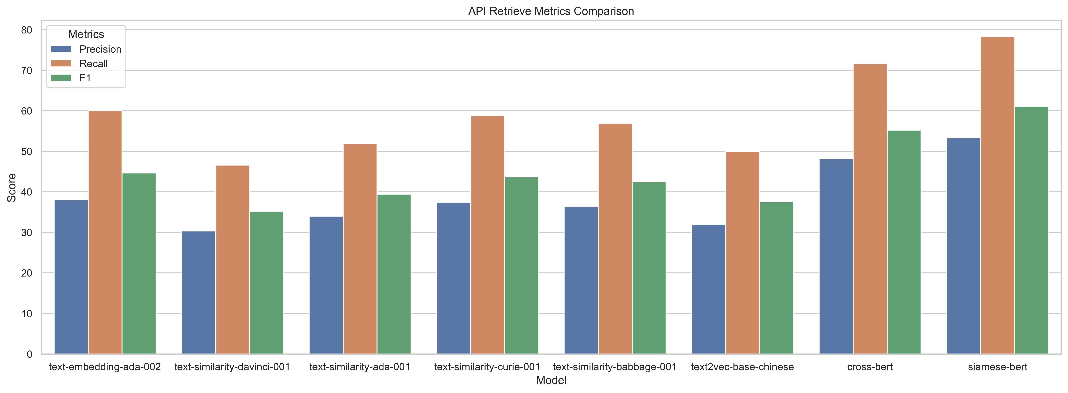
各模型API召回实验结果
如图所示，经过后期微调的模型在特定的下游任务上表现更好

